Slide 1

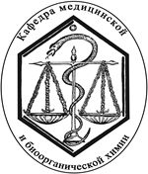
Кафедра медичної та біоорганічної хімії
Харківський національний медичний університет
«Медична та біоорганічна хімія»
Лекція № 3
Структура і властивості карбонових кислот. Ліпіди
Лектор: зав.каф. медичної та біоорганічної хімії,
проф. Сирова Г.О.

Slide 2
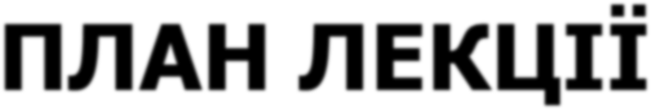
ПЛАН ЛЕКЦІЇ
Карбонові кислоти: назви, класифікації
Властивості карбонових кислот за функціональною групою
Хімічні властивості і біологічна роль гідроксикислот
Хімічні властивості і біологічна роль оксокислот
Ліпіди. Класифікація і біологічне значення. Окремі представники.

Slide 3






КАРБОНОВІ КИСЛОТИ
Похідні вуглеводнів, які містять одну або кілька карбоксильних групп.
О
R-С
ЗАГАЛЬНА ФОРМУЛА
ОН
карбоксильна група

Slide 4
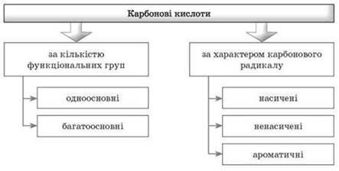
Класифікація карбонових кислот

Slide 5
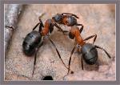
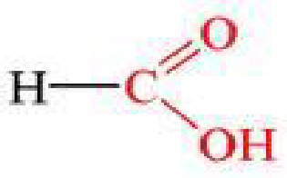
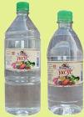
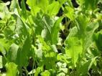
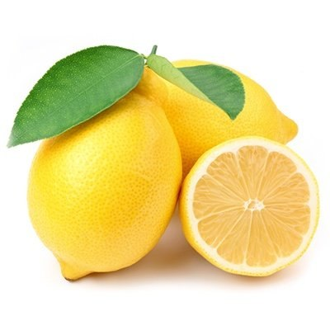
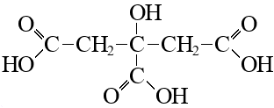
НОМЕНКЛАТУРА КАРБОНОВИХ КИСЛОТ
АЛКАН + ОВ + А КИСЛОТА
МЕТАНОВА КИСЛОТА
МУРАШИНА КИСЛОТА
ЕТАНОВА КИСЛОТА СН₃ – СООН
ОЦТОВА КИСЛОТА
ЕТАНДИОВА КИСЛОТА
ЩАВЛЕВА КИСЛОТА
НООС – СООН
Лимонна кислота
3-гідрокси-3-карбоксипентандиова

Slide 6
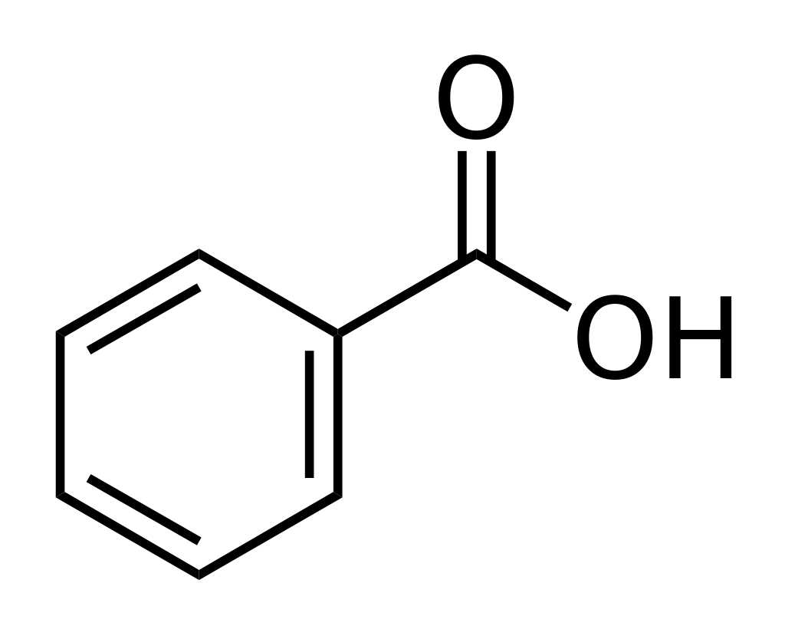
Монокарбонові кислоти
Аліфатичні
Систематичні і тривіальні назви монокарбонових кислот С₁-С₁₀
Формула | Систематична назва | Тривіальна назва
HCOOH | метанова кислота | мурашина кислота
CH₃COOH CH₃CH₂COOH CH₃(CH₂)₂COOH CH₃(CH₂)₃COOH CH₃(CH₂)₄COOH CH₃(CH₂)₅COOH CH₃(CH₂)₆COOH CH₃(CH₂)₇COOH CH₃(CH₂)₈COOH | етанова кислота пропанова кислота бутанова кислота пентанова кислота гексанова кислота гептанова кислота октанова кислота нонанова кислота деканова кислота | оцтова кислота пропіонова кислота масляна кислота валеріанова кислота капронова кислота енантова кислота каприлова кислота пеларгонова кислота капринова кислота
Ароматичні
Бензойна кислота

Slide 7
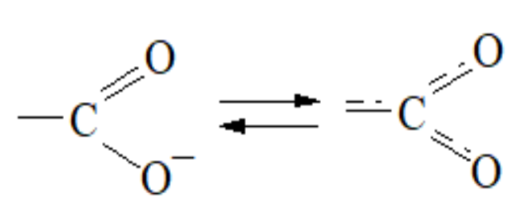
Електронна будова карбоксильної групи
В карбоксильній групі карбонільна та гідроксильна групи з’єднані не тільки за допомогою ковалентного зв’язку, а і за допомогою р,π-спряження, внаслідок чого гідроген в значній мірі протонований, а карбоксилат-іон, який утворюється після відщеплення Н⁺, являє собою термодинамічно стійку трьохцентрову спряжену систему:
Ступінь кислотности (сила кислоти) залежить від будови
вуглеводневого радикалу
і наявності замісників з
електроноакцепторними (-Hal, -COOH, - COH) властивостями: К_{дис} ↑ т.к. акцептори електронів ↑ «+»-ий заряд на С і полегшують відщеплення протона.
електронодонорними (-R) : К_{дис} ↓
_{δ} -
_{δ} -
O
_{δ1}+
H C
_{δ1}+ _{> δ2}+
O
_{δ2}+
C
CH₃
O
^{O}..
H
H
CH
C
<
^{O}..
3
рКа=3,75
O H
рКа=4,75
..
Мурашина к-та в 10 р. сильніша за оцтову

Slide 8
Електронодонорні властивості алкільних радикалів збільшуються в ряду:
первинні → вторинні→третинні
Введення електронегативного атома (Cl) в радикал карбонової кислоти збільшує кислотність. Кислотність збільшується при додаванні ще одного атому Cl.
Дикарбонові і хлорпохідні кислоти мають більшу кислотность, чим незамісні, внаслідок негативного індуктивного ефекту замісників.
Ароматичні кислоти
>
Аліфатичні кислоти
кислотність
Розташування замісника впливає на кислотність: чим ближче він розташований до карбоксильної групи, тим більший його вплив.

Slide 9
Реакційні центри в молекулах карбонових кислот
δ-
O:
..
O H
H
δ' +
δ+
основний центр
R C C
H
CH-кислотний центр
OH-кислотний центр електрофільний
центр

Slide 10
4 основні групи хімічних властивостей карбонових кислот
Кислотні властивості
Реакції нуклеофільного заміщення
Реакції за участю вуглеводневого радикалу
Реакції декарбоксилювання

Slide 11
Хімічні властивості
1. Кислотні властисвості
Збільншення кислотності
CH₃COOH
Cl CH₂COOH
Cl CHCOOH
Cl
Cl
Cl CCOOH
Cl
pKa
4,75
монохлороцтова кислота 2,85
оцтова кислота
дихлороцтова кислота
1,25
трихлороцтова кислота
0,66

Slide 12
Хімічні властивості
Зменшення кислотності
Кислотні властивості
α
CH₃CH₂CHCOOH
pKa
2,84
α-хлормасляна кислота
β
Cl
CH₃CHCH₂COOH
β-хлормасляна кислота
4,06
Cl
γ
CH₂CH₂CH₂COOH
γ-хлормасляна кислота
4,52
Cl
CH₃CH₂CH₂COOH
масляна кислота
4,82

Slide 13
1. Реакції солеутворення. В біохімічних системах дикарбонові кислоти утворюють два типа солей – кислі і середні:
Яблучна кислота
Гідромалат натрія
ONa
Малат натрію

Slide 14
2. Реакції нуклеофільного заміщення
Нуклеофільне заміщення –ОН групи можливо, внаслідок впливу карбонільного оксигену і виникнення часткового позитивного заряду на атомі С карбоксилу.
Реакціями нуклеофільного заміщення (заміщення ОН-груп) є:
-утворення складних ефірів (естерів) (R-COO-R);
-утворення галогенангідридів (R-COHal) і ангидридів ((R- CO)₂O) кислот;
-утворення амідів (R-CONH₂).
O
O
O
O
R C
R C
R C
R C
O
R C
O
ангідрид
Cl
OR
NH₂
естер
(складний ефір)
хлорангідрид
амід

Slide 15
Естери (складні ефіри) — це функціональні похідні карбонових кислот, в яких гідроксильна група замінена залишком спирту або фенолу — OR.
Механізм реакції естерифікації
1. На першій стадії проходить протонування С=О групи з утворенням карбкатіону (1), позитивний заряд якого полегшує нуклеофільну атаку спирту у другій стадії.
2. Друга стадія приводить до утворення оксонієвої сполуки (2).

Slide 16
3. Шляхом міграції протону від позитивно зарядженого атома Оксигену до однієї із гідроксильних груп утворюється нова оксонієва сполука (3).
4. Від останньої відщеплюється молекула води з утворенням карбкатіону (4).
5. На кінцевій стадії від цього карбкатіону відщеплюється протон і утворюється кінцевий продукт реакції – естер (5).

Slide 17
Протилежною естерифікації є реакція гідролізу:
Гідроліз у лужному середовищі незворотньо приводить до утворення солей карбонових кислот і спиртів:
У кишківнику під дією ферментів ліпаз проходить гідроліз таких естерів, як жири. При цьому утворюються гліцерол та вищі жирні кислоти, які потім всмоктуються в кров'яне русло і засвоюються організмом.
Реакція естерифікації посідає важливе місце в процесі метаболізму багатьох біоорганічних сполук, зокрема в біосинтезі триацилгліцеролів (жирів), фосфоліпідів, нуклеїнових кислот (естерифікація за участю похідних фосфатної кислоти).
Серед сучасних лікарських препаратів естери посідають важливе місце. До естерів належать такі відомі та широковживані в медицині препарати, як новокаїн, анестезин, метилсаліцилат, салол, аспірин та ін.

Slide 18
Тіоли (тіоестери карбонових кислот)– це сірковмісні аналоги
складних ефірів :
O
O
CH₃
C
+
O H
HS
C₂H₅
CH₃
C
+ H₂O
S C₂H₅
In vivo естерифікація карбонових кислот часто здійснюється шляхом активації їх коферментом А. Кофермент А містить тіольну групу і має досить складну будову. У скороченому вигляді його можна представити як HS-KoA.
Кофермент А взаємодіє в організмі з карбоновими кислотами, утворюючи тіоестери – ацилкоензими А:
Ацилкоензим А має активовані атоми Гідрогену в α-положенні ацильного радикалу і тому легко вступає в реакції з багатьма продуктами метаболізму. Наприклад, ацетил-коензим А взаємодіє in vivo з вуглекислим газом, утворюючи малонілкофермент А:

Slide 19
КОФЕРМЕНТ А (коензим А, КоА, кофермент ацилювання) — один із найважливіших коферментів. У живих клітинах бере участь у реакціях окиснення, синтезу жирних кислот, ліпідів та ін. К.А бере участь у реакціях переносу ацильних груп. Молекула К.А складається із залишку аденілової кислоти, зв’язаної пірофосфатною групою із залишком пантотенової кислоти, яка, в свою чергу, з’єднана пептидним зв’язком із залишком β-меркаптоетаноламіну. З К.А пов’язане велике коло біохімічних реакцій, що лежать в основі окиснення і синтезу жирних кислот, біосинтезу ліпідів, окисних перетворень продуктів розпаду вуглеводів і т.д. У всіх випадках К.А діє як проміжна сполука, що зв’язує (акцептує) і переносить кислотні залишки на інші речовини.
Кофермент А утворений трьома компонентами: аденозиндифосфатом (АДФ), пантотеновою кислотою (вітамін
В₃) и 2-аміноетантіолом:
CH₃ CHOH C CH₂ O
CH₃
OH OH P O
O
HS CH₂ CH₂ NH C CH₂ CH₂ NH C
O O
P O
O
CH₂
O
Ade
H
H
H
H
OH OH

Slide 20
Ацильні похідні кофермента А мають велику реакційною здатністю до нуклеофільного заміщення, з його участю здійснюється перетворення холіна в ацтилхолін. In vivo холін ацетилується за допомогою Ацетил-КоА з утворенням ацетилхоліну:
Холін
Ацетилхолін є естером аміноспирту холіну та оцтової кислоти. Ацетилхолін є одним із найбільш важливих нейромедіаторів парасимпатичної нервової системи. В організмі ацетилхолін взаємодіє з холінорецепторами і активує їх. При цьому скорочується мускулатура і людина здійснює різні рухи. Сам ацетилхолін під дією ферменту ацетилхолінестерази при цьому гідролізує. Якщо в організм ввести сполуки, які блокують дію ацетилхолінестерази (взаємодіючи з серином) то накопичується значна кількість ацетилхоліну і проходить сильне збудження нервової системи, безперервне скорочення мускулатури, від чого організм гине. На цьому базується токсичність бойових отруйних речовин нервово-паралітичної дії (табун і зарин). Подібну дію має також інсектицид дихлофос, який використовують у сільському господарстві для боротьби зі шкідливими комахами.

Slide 21
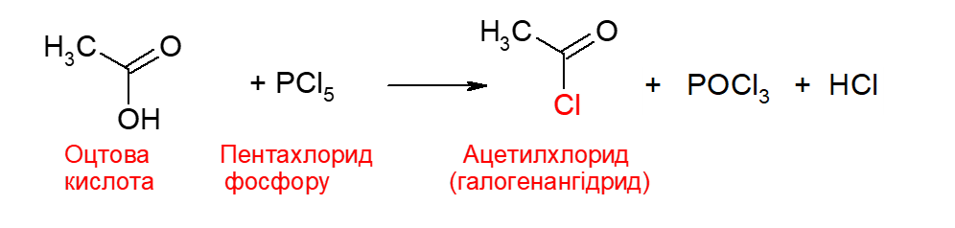
Утворення галогенангідридів и ангідридів кислот
Галогенангідриди карбонових кислот використовуються як ацилюючі засоби при одержанні амідів кислот, в тому числі лікарських препаратів
В біохімічних процесах велике значення має утворення змішаних
ангідридів карбонових і мінеральних кислот:
Ангідриди кислот – сильні ацилюючі агенти.
Вони легко ацилюють спирти, феноли, амоніак, аміни та ін.

Slide 22
Утворення амідів:
Аміди утворюються в результаті заміщення ОН-групи карбоксилу на аміногрупу при взаїмодії таких похідних карбонових кислот, як галогенангідриди, ангідриди, складні эфіри з амоніаком або амінами:
O O
C C
Cl
+ H NH₂ ^{NH}2 + HCl
N
N
Хлорангідрид нікотинової
кислоти
Амід нікотинової кислоти
вітамін РР.
Реакція утворення амідів в біохімічних системах – головна
при біосинтезе білків і пептидів.

Slide 23
ДЕКАРБОКСИЛЮВАННЯ ( - СО₂)
Якщо карбогідрогеновий радикал карбонової кислоти містить у своєму складі сильну електроноакцепторну групу, то такі кислоти легко декарбоксилуються (втрачають карбоксильну групу) з утворенням вуглекислого газу. Наприклад, нітрооцтова кислота вже при 100^{о}С перетворюється в нітрометан:

Slide 24
ДИКАРБОНОВІ КИСЛОТИ АЛІФАТИЧНОГО РЯДУ

Slide 25
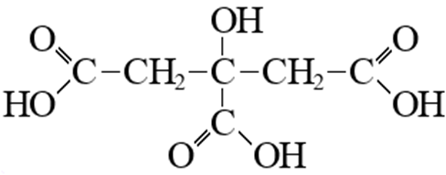
ДИКАРБОНОВІ КИСЛОТИ АЛІФАТИЧНОГО ТА АРОМАТИЧНОГО РЯДІВ
ТРИКАРБОНОВА КИСЛОТА
Лимонна кислота

Slide 26
Специфічні хімічні властивості (t)
IN VIVO

Slide 27
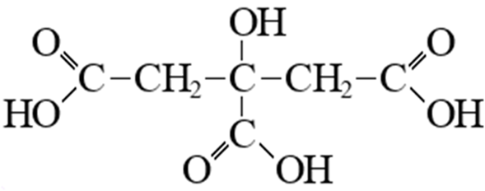
Хімічні властивості і біологічна роль гідроксикислот
Гідрокислоти – гетерофункціональні сполуки, що містять гідроксильні
(-ОН) і карбоксильні (-СООН) групи. і карбоксильних груп розрізняють:
В залежності від кількості гідроксильних
- моногідроксимонокарбонові:
- моногідроксидикарбонові:
- дигідроксидикарбонові:
-моногідрокситрикарбонові:
лімонна кислота
3-гідрокси-3-карбоксипентандіова

Slide 28
Хімічні властивості гідрокислот функціональних груп, що входять до їх впливом.
Відомі гідроксикислоти аліфатичного і ароматичного (ОН може бути в боковому ланцюзі та в бензольному циклі (фенолокислоти)) ряду.
обумовлені наявністю складу, та їх взаємним
Наявність карбоксильної (-СООН) групи
обумовлює:
кислотні властивості (утворення солей), декарбоксилювання, здатність утворювати естери, аміди.
За гідроксильною (-ОН) групою гідрокислотам характерні
властивості спиртів: окиснення (окиснюються до кето- та альдегідокислот) , ацилювання та утворення естерів,
взаємодіють з галогенводневими сполуками.

Slide 29
Хімічні властивості і біологічна роль гідроксикислот
В залежності від положення
гідроксигруп:
α-гідроксикислоти: β-гідроксикислоти: γ-гідроксикислоти:
молочна кислота β-гідроксимасляна γ-гідроксивалеріанова
α-гідроксипропіонова кислота

Slide 30
Специфічні реакції, що обумовлені взаємним розташуванням функціональних груп:
α-гідрокислоти при нагріванні утворюють лактиди - циклічні складні ефіри (міжмолекулярна дигідратація):

Slide 31
β-гідроксикислоти при нагріванні внутрішньомолекулярно відщеплюють воду, при цьому утворюються ненасичені карбонові кислоти:
γ-гідрокислоти при нагріванні внутрішньомолекулярно
дегідратують з утворенням п‘ятичленного гетероцикла -лактона:

Slide 32
СТЕРЕОIЗОМЕРIЯ ГIДРОКСИКИСЛОТ
Світло (електромагнітні хвилі) коливається перпендикулярно до напрямку поширення. Коли пропустити світло крізь призму, то промінь вийде поляризованим (в площині поляризації). Серед сполук, які існують у природі, зустрічаються речовини, здатні обертати площину поляризації світла - оптичноактивні речовини.
Молочна кислота CH₃ – CHOH – COOH зустрічається в двох формах –одна обертає площину поляризації світла праворуч (за годинниковою стрілкою –правообертаюча, виділена з м'язів тварин); друга – ліворуч (проти годинникової стрілки) – лівообертаюча молочна кислота. Виділяється бактеріями при ферментації сахарози. D– та L–молочні кислоти є енантіомерами

Slide 33
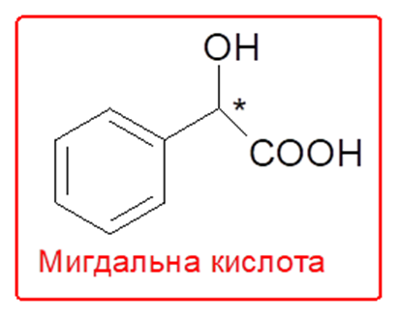
Ароматичні гідроксикислоти
Якщо гідроксиксильна група зв'язана безпосередньо з ароматичним кільцем, то такі кислоти називають фенолокислотами.
До фенолокислот належить дуже важлива сполука – саліцилова кислота (2-гідроксибензойна кислота).
Саліцилова кислота та її похідні широко використовують у медицині як лікарські засоби. При взаємодії зі спиртами саліцилова кислота утворює естери:
Метилсаліцилат використовують у медицині у вигляді мазей, натирань тощо, як протиревматичні та протизапальні засоби.Фенілсаліцилат під назвою салол використовують для дезінфекції кишківника.
При ацетилуванні саліцилової кислоти оцтовим ангідридом утворюється ацетилсаліцилова кислота (аспірин).

Slide 34
Оксокислоти – сполуки, що містять одночасно карбоксильну
(-СООН) та оксо- (альдегідну (-СОН) або кетонну (-СО-)) групи.
карбоксильна група
оксо- група
Найбільш важливі кислоти у біохімічних процесах (приймають участь у циклі Кребса, при переамінуванні з них утворюються амінокислоти).
Оксокислоти поділяють на кетокислоти та альдегідокислоти.
ОКСоКИСЛОТИ
За взаємним розташуванням карбоксильної та карбонільної груп вони поділяються на α, β, γ і так далі, за аналогією до гідроксикислот.

Slide 35
Піровиноградна кислота (2-оксопропанова кислота) може бути одержана шляхом піролізу виноградної кислоти, звідки і походить її назва.
За участю карбоксильної групи піровиноградна кислота може утворювати солі та естери:
Солі та естери піровиноградної кислоти називають піруватами.

Slide 36
In vivo піровиноградна кислота утворюється при окисненні молочної кислоти. Піровиноградна кислота є важливим учасником процесів метаболізму. Під час виконання інтенсивної роботи організму бракує кисню і тому має місце відновлення піровиноградної кислоти до молочної кислоти за участю кофермента НАД-Н:
Накопичення молочної кислоти приводить до характерного болю в м'язах. Після відпочинку запаси кисню відновлюються, молочна кислота знову окиснюється до піровиноградної кислоти і біль зникає.

Slide 37
При нагріванні піровиноградної кислоти з концентрованою сульфатною кислотою утворюється оцтова кислота, а при її нагріванні з розведеною сульфатною кислотою проходить реакція декарбоксилування з утворенням оцтового альдегіду:
Іn vivo декарбоксилування піровиноградної кислоти відбувається за участю ферменту декарбоксилази. Утворений при цьому ацетальдегід за допомогою НАД⁺ і КоА перетворюється у життєвоважливий ацетилкофермент А (Ас-КоА). Він також відіграє ключову роль у біосинтезі вищих жирних кислот.

Slide 38
Щавлевооцтова кислота (оксобутандіова кислота) – оксокислота, яку можна віднести, як до α-, так і до β-кетонокислот. Щавлевооцтова кислота є важливим продуктом метаболізму. В організмі вона утворюється при окисненні яблучної кислоти і під дією Ас-КоА перетворюється в лимонну кислоту. При декарбоксилуванні щавлевооцтової кислоти утворюється піровиноградна кислота:
α-Кетоглутарова кислота водночас є α- і γ-кетонокислотою.
Вона бере участь у циклі трикарбонових кислот. З неї також шляхом трансамінування утворюється аспарагінова кислота, яка входить до складу білків. Крім того, із аспарагінової кислоти утворюється γ-аміномасляна кислота, яка виконує ряд важливих біологічних функцій та застосовується як лікарський препарат.

Slide 39
Ацетооцтова кислота. Важливе значення з теоретичної і практичної точок зору має ацетооцтова кислота.
При естерифікації ацетооцтової кислоти етанолом утворюється ацетооцтовий естер – речовина, яку під назвою „ацетооцтовий ефір” широко використовують в органічному синтезі, в т.ч. і для добування ряду лікарських препаратів.
Для ацетооцтового естеру характерне явище таутомерії.
Такий вид таутомерії називають кето-енольною таутомерією.

Slide 40
При відновленні кетонокислот та їх естерів утворюються гідроксикислоти:
Ацетооцтова кислота разом з β-гідроксимасляною кислотою та ацетоном складають групу так званих „кетонових тіл” („ацетонових тіл”). Вони утворюються в організмі за схемою:

Slide 41
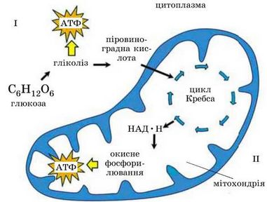
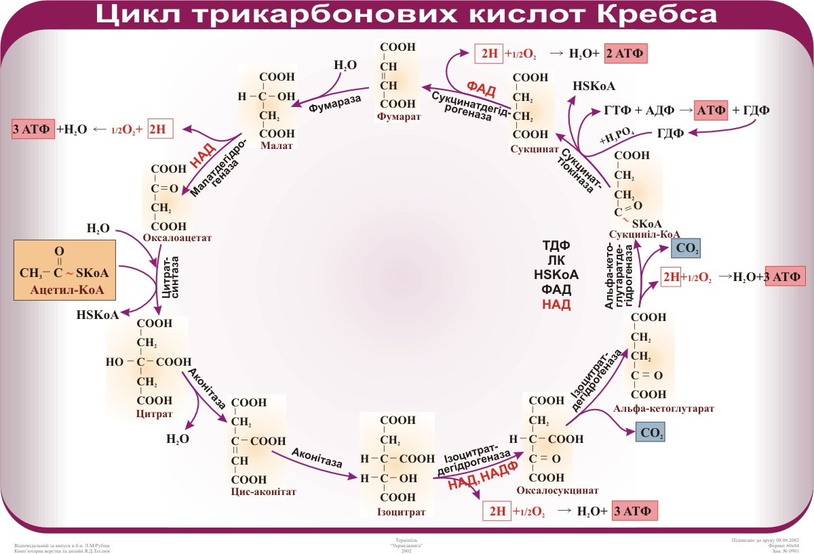
ЦИКЛ ТРИКАРБОНОВИХ КИСЛОТ
ЦИКЛ ТРИКАРБОНОВИХ КИСЛОТ (цикл Кребса, цитратний цикл, ЦТК) — цикл перетворення ди- і трикарбонових кислот — кінцева стадія окиснювального катаболізму, в якому відбувається повне «згоряння» до СО₂ та Н₂О активної форми оцтової кислоти (ацетил-КоА), яка утворюється у вигляді проміжного продукту вуглеводного, ліпідного та білкового обміну.

Slide 42
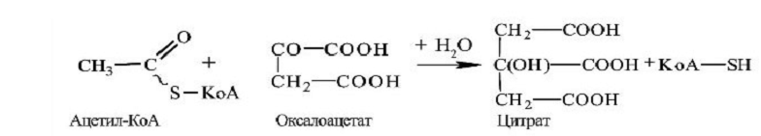
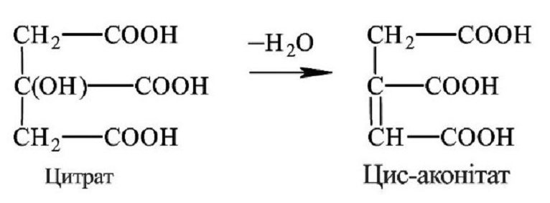
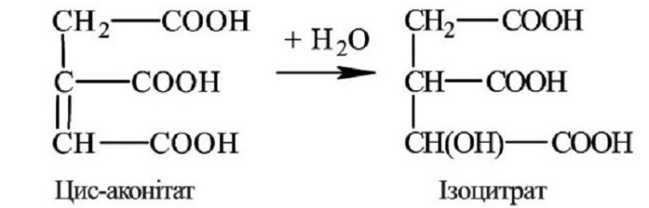
1.Утворення лимонної кислоти (цитрату) за рахунок конденсації ацетил – КоА з щавлевооцтовою кислотою (оксалоацетатом):
2.Перетворення (ізомеризація) цитрату на ізоцитрат. Реакція каталізується ферментом аконітазою і складається з двох етапів.
2.1. Дегідратація лимонної кислоти з утворенням цис – аконітової кислоти (цис – аконітату):
2.2. Приєднання до цис – аконітату молекули води. При приєднанні до подвійного зв’язку в складі цис – аконітату Н+ та ОН – у транс – положенні результатом реакції є утворення ізолимонної кислоти (ізоцитрату):

Slide 43
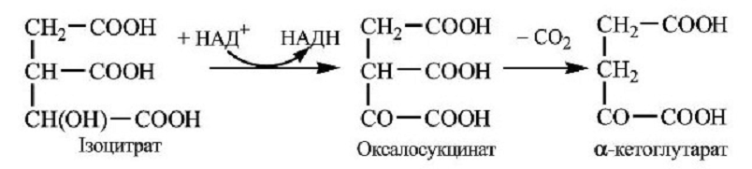
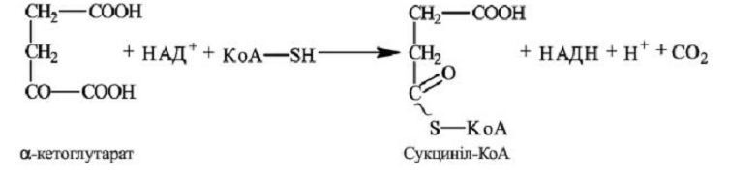
3. Дегідрування та декарбоксилювання ізоцитрату. Реакція каталізується НАД – залежною ізоцитратдегідрогеназою і призводить до утворення α – кетоглутарової кислоти (α – кетоглутарату).
Ізоцитратдегідрогеназа є регуляторним ферментом, позитивний модулятор якого — АДФ, негативний — НАДН.
4. Окислення α – кетоглутарату до сукцинату.
4.1. Окислювальне декарбоксилювання α – кетоглутарату з утворенням сукциніл – КоА — стадія, що каталізується мультиензимним α – кетоглутарат – дегідрогеназним комплексом.

Slide 44
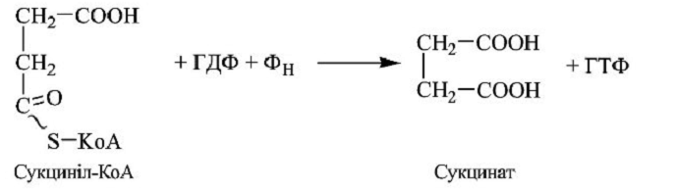
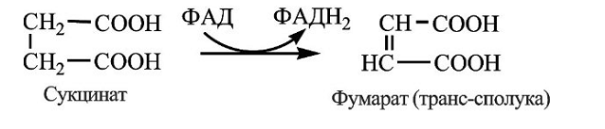
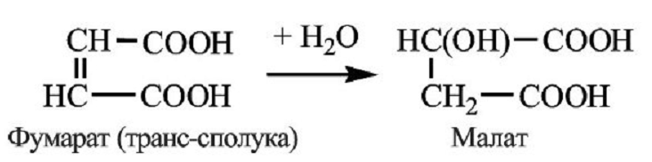
4.2. Деацилювання сукциніл – КоА (перетворення на янтарну кислоту (сукцинат).
5. Окислення янтарної кислоти до фумарової кислоти (фумарату).
6. Перетворення фумарової кислоти на яблучну кислоту (малат)
внаслідок приєднання до фумарату молекули води.

Slide 45
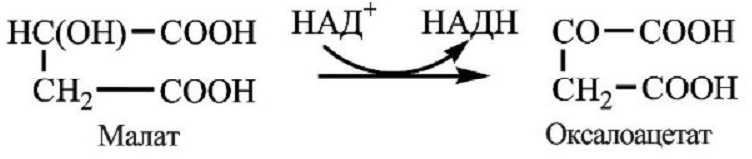
7. Окислення малату до оксалоацетату (щавлевооцтової кислоти)

Slide 46
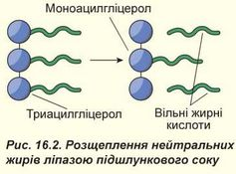
Ліпіди
Ліпіди (lipos - жир, грецьк.) - це велика група різноманітних за хімічною будовою органічних речовин нерозчинних у воді і розчинних у неполярних органічних розчинниках - ефірі, хлороформі, ацетоні, бензолі і т. ін.
Біологічні функції ліпідів визначаються їхньою будовою і фізико-хімічними властивостями. Специфічною властивістю ліпідів є їхня здатність утворювати у водному середовищі емульсії різного ступеня дисперсності та стійкості.
Ця властивість має суттєве біологічне значення. Так, від емульгування ліпідів у шлунково-кишковому тракті залежить їх розщеплення та всмоктування. У вигляді емульсії жир знаходиться в крові, лімфі і транспортується до різних органів і тканин, включаючись в обмінні процеси.

Slide 47
Головні функції ліпідів
1. Енергетична - окислення 1 г жиру дає 39,1 кДж.
2. Пластична - ліпіди у вигляді ліпопротеїнів і гліколіпідів складають основу мембранних структур клітин.
3. Механічний захист - ліпіди утворюють жирові капсули деяких внутрішніх органів.
4. Термоізолююча - підшкірний жир відіграє роль термоізолятора.
5. Електроізолююча – мієлінові оболонки нервових клітин.
6. Джерело ендогенної води - окислення 100 г жиру дає 106-108г води.
7. Регуляторна - ліпіди і їх похідні утворюють велику групу
регуляторів - статеві гормони, кортикостероїди, простагландини.
8. Вітамінна - жири є розчинником і носієм вітамінів А, D, К і Е і
Q10

Slide 48
Класифікація ліпідів:
1. За походженням:
Тваринні
Рослинні
2. За місцем знаходженням:
Ліпіди мозку,крові, жирової тканини та ін
3. За фізіологічним значенням:
Конституційні (структурні)
Резервні

Slide 49
4. За хімічними властивостями:
Омилюючі
Неомилюючі
В лужному середовищі
Гідролізують з утворенням солей вищих жирних кислот (ВЖК)
Не піддаються гідролізу
Прості
воски (естери ВЖК і вищіх одноатомних спиртів): ланолін і спермацет
жири (гліцероліпіди, естери ВЖК і гліцерина)
Ізопреноїди (натур. каучук),
терпени,
каротиноїди (віт. А),
стероїди (стерини (холестерин, ергостерин),
жовчні кислоти (холеві кислоти), стероїдні гормони (статеві та гормони кори наднирників), аглікони серцевих глікозидів
простагландини.
Складні
фосфоліпіди
сфінголіпіди
гліколіпіди
(при гідролізі утворюють спирти, ВЖК і ін. компоненти)

Slide 50
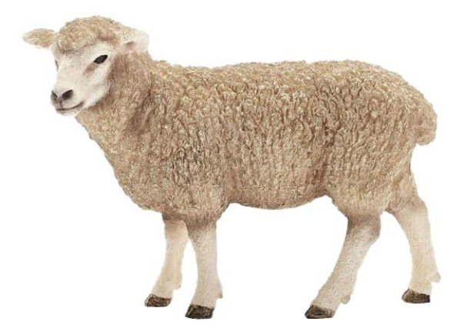
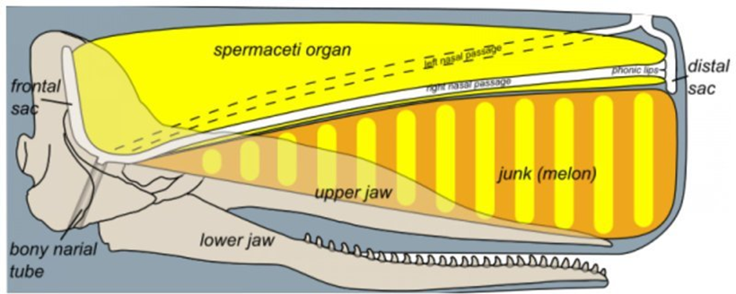
Прості ліпіди
1. Воски - складні ефіри вищих одноатомних спиртні і вищих жирних кислот.
Воски – складні ефіри жирних кислот і високомолекулярних одноатомних спиртів.
Бджолиний віск містить 72% міріцилпальмітату:
Ланолін
Спермацет

Slide 51
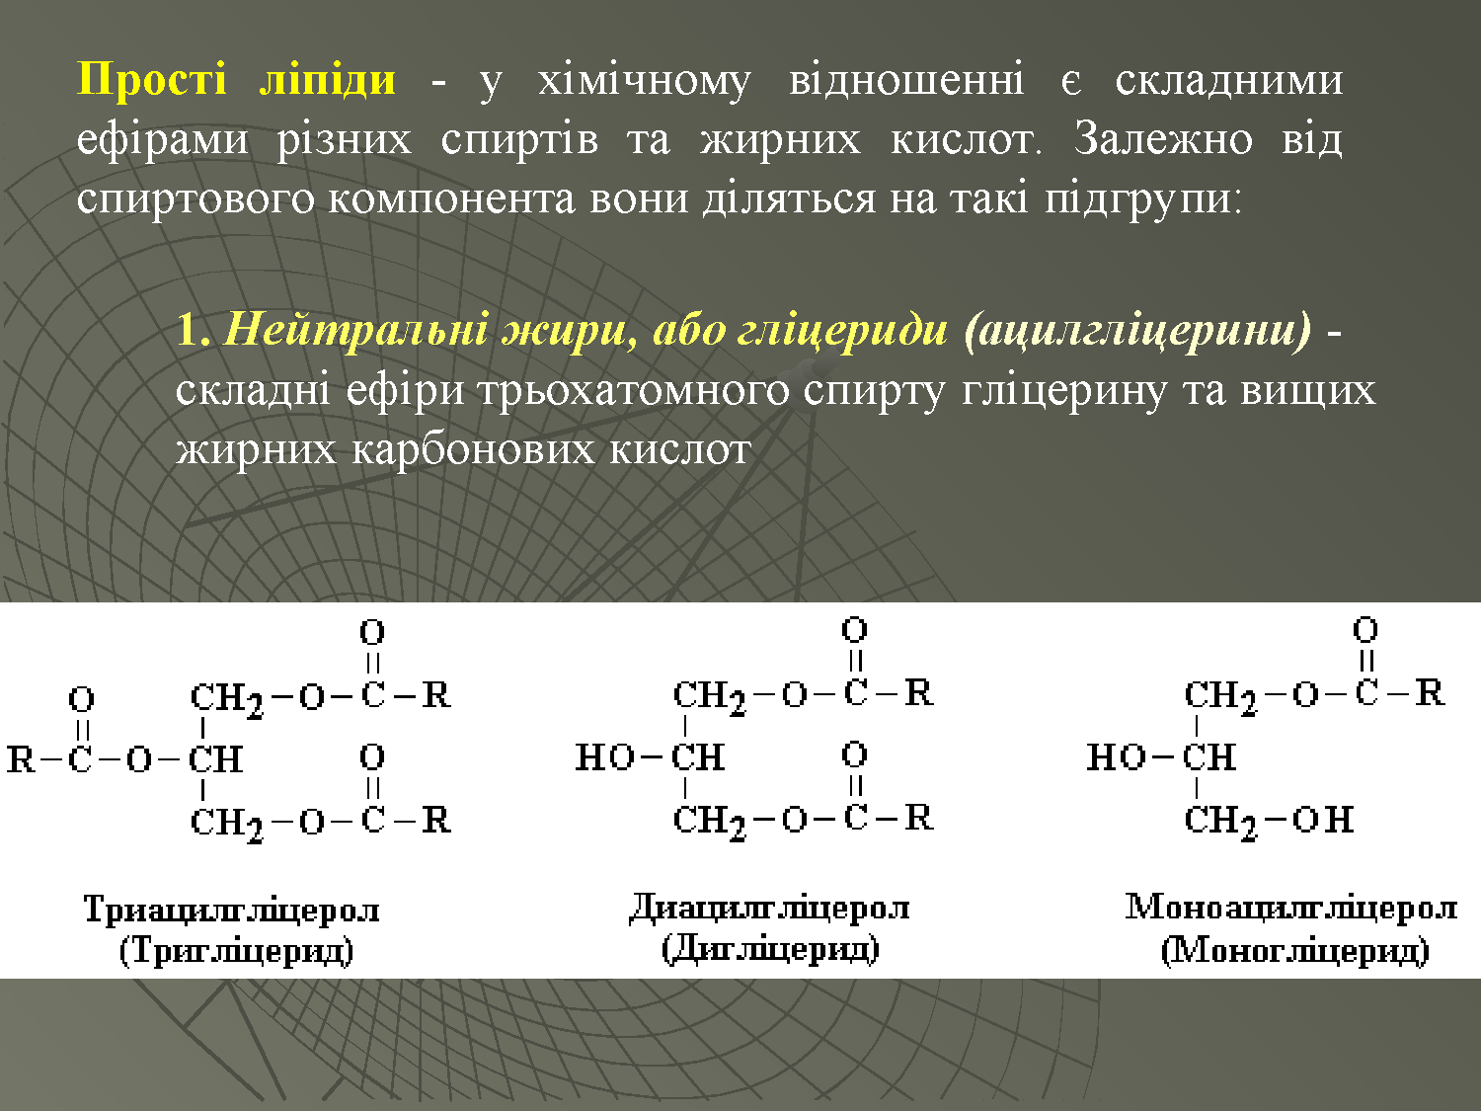
Прості ліпіди
2. Нейтральні жири, або гліцероліпіди (ацилгліцерини) - складні ефіри трьохатомного спирту гліцерину та вищих жирних карбонових кислот (ВЖК)

Slide 52
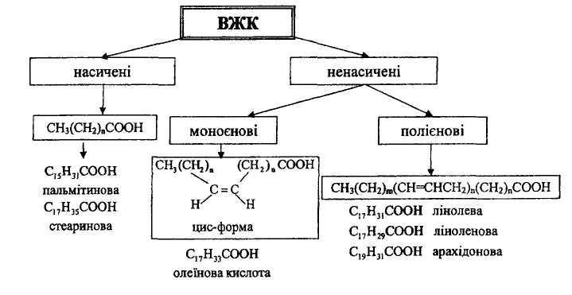
Вищі жирні кислоти, які входять у жири
Характерним структурним компонентом більшості ліпідів є жирні кислоти, в яких акумулюються великі енергетичні запаси, які звільняються при окисленні.
Жирні кислоти– органічні кислоти з довгим вуглеводневим ланцюгом, який містить від 4 до 24 і більше атомів карбону, і однією карбоксильною групою. Загальна формула жирних кислот -С_{n}H_{2n+1}-COOH.

Slide 53
Вищі жирні кислоти, які входять у жири
Насичені кислоти Лауринова CH₃-(CH₂)₁₀ - COOH Міристинова CH₃-(CH₂)₁₂ - COOH Пальмітинова CH₃-(CH₂)₁₄ - COOH Стеаринова CH₃-(CH₂)₁₆ - COOH
Насичені жирні кислоти містяться в коров'ячому маслі (масляна, капронова), тваринному жирі (пальмітинова, стеаринова, міристинова), риб’ячому жирі і земляних горіхах (арахінова), рапсовій олії (бегенова).
Насичені жирні кислоти використовуються в основному як енергетичний матеріал. Вони є твердими за консистенцією за температури 18°С, мають високу температуру плавлення (44...75°С).
Високий вміст тваринних жирів в раціоні є небажаним, оскільки за надлишку насичених жирних кислот порушується обмін ліпідів, підвищується рівень холестерину в крові, збільшується ризик розвитку атеросклерозу, ожиріння, жовчнокам'яної хвороби.

Slide 54
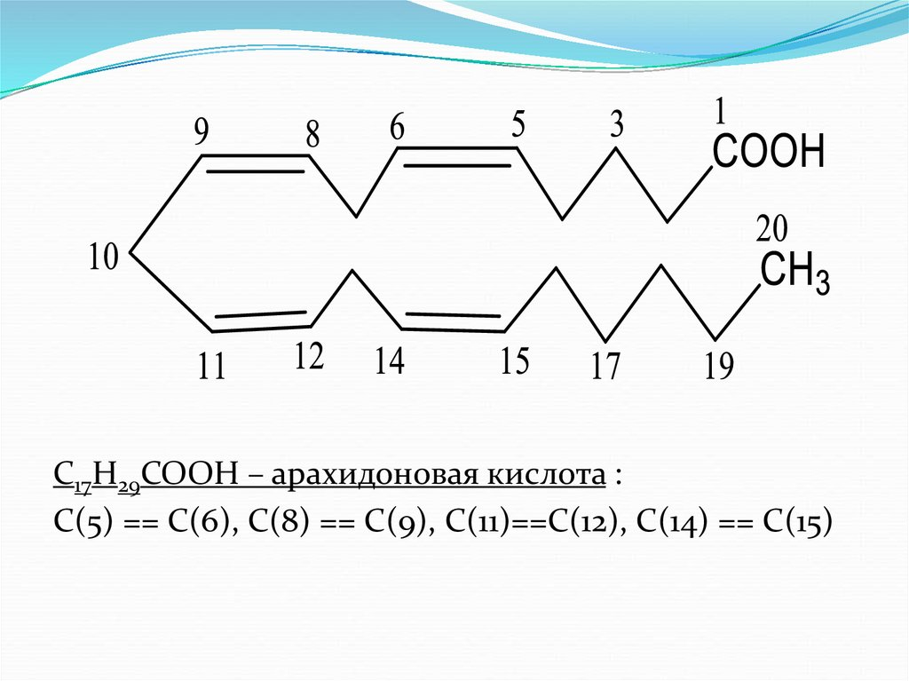
Ненасичені ВЖК ( цис-ізомери, парна кількість атомів карбону)
Олеїнова– 1 подвійний зв’язок С₉С₁₀
CH₃-(CH₂)₇-CH=CH-(CH₂)₇-COOH
Лінолева – 2 подвійних зв’язки С₉С₁₀ та С₁₂С₁₃
CH₃-(CH₂)₄-CH=CH-CH₂-CH=CH-(CH₂)₇-COOH
Незамінна (не синтизується в організмі)
Ліноленова – 3 подвійних зв’язки С₉С₁₀, С₁₂С₁₃ та С₁₅С₁₆
CH₃-(CH₂-СН=СН)₃-(СН₂)₇-СООН
Арахідонова – 4 подвійних зв’язки С₅С₆, С₈С₉, С₁₁С₁₂, С₁₄С₁₅
СН₃-(СН₂)₃-(СН-СН=СН)₄-(СН₂)₃-СООН
C₁₇H₃₃COOH
C₁₇H₃₁COOH
C₁₇H₂₉COOН
Незамінна (не синтизується в організмі)
C₁₉H₃₁COOH

Slide 55
ВЖК
Ненасичені жирні кислоти, які мають більше одного подвійного зв'язку, в організмі не синтезуються і тому називаються незамінними (лінолева, ліноленова кислоти, що входять до складу вітаміну Р, та арахідонова).
Прості ненасичені жирні кислоти містяться в риб’ячому жирі (ерукова, гадолеїнова), олії, жирі, горіхах (олеїнова), а також в молочному жирі (пальмітолеїнова).
Поліненасичені жирні кислоти містяться в олії насіння, риб’ячому жирі (лінолева, ліноленова, арахідонова, клупонодонова). Поліненасичені жирні кислоти (ПНЖК): лінолева, ліноленова – відносяться до незамінних форм харчування, оскільки в організмі вони не синтезуються і тому повинні надходити з їжею. Ці кислоти за своїми біологічними властивостями відносяться до життєво необхідних речовин і називаються "Вітамін F".
Лінолева кислота перетворюється в організмі в арахідонову, а ліноленова – ейкозапентаєновую. Недостатнє надходження з їжею лінолевої кислоти викликає в організмі порушення біосинтезу арахідонової кислоти.
Арахідонова кислота передує утворенню речовин, що беруть участь в регуляції багатьох процесів життєдіяльності тромбоцитів і інших елементів, але особливо простагландинів, які мають велике значення як речовинам найвищої біологічної активності.

Slide 56
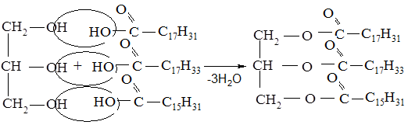
УТВОРЕННЯ ТРИАЦИЛГЛІЦЕРОЛУ, що містить лінолеву, олеїнову та пальмітинову кислоти.
1
+3Н⁺
2
3
1 – лінолеоїл –
2– олеїноїл –
3– пальмітилгліцерол (жир)
Якщо у складі жиру переважають: насичені жирні кислоти, то жир – твердий, ненасичені жирні кислоти, то жир – рідкий. Зазвичай тверді триацилгліцериди – жири - тваринного походження, а рідкі – олії – рослинного походження.
У даному випадку жир у своєму складі містить дві ненасичені жирні кислоти (лінолеву – С₁₇Н₃₁СООН та олеїнову – С₁₇Н₃₃СООН) та одну насичену жирну кислоту (пальмітинову – С₁₅Н₃₁СООН).
Таким чином, агрегатний стан жиру – рідкий (олія).

Slide 57
Гідроліз триацилгліцеролів має надзвичайно велике значення. Це перша стадія травлення жирів в організмі. Вона відбувається в шлунково-кишковому тракті під дією ферментів – ліпаз. При цьому утворюється гліцерол і вищі жирні кислоти, які всмоктуються кишківником і піддаються подальшому метаболізму.
В промисловості гідроліз триацилгліцеролів здійснюють за допомогою перегрітої пари або в лужному середовищі. В останньому випадку утворюються солі вищих жирних кислот (мила). Тому цю реакцію називають омиленням.
Число омилення – кількість мг гідроксида, яка необхідна для омилення 1 г жиру. Це число дозволяє визначити молекулярність ВЖК, які входять до складу жиру. Малі значення вказують на присутність більш високомолекулярних кислот, великі – на присутність низькомолекулярних

Slide 58
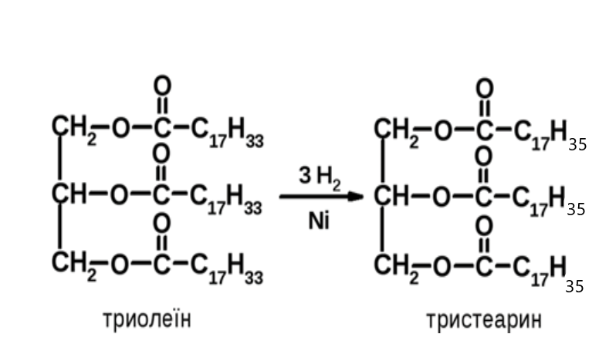
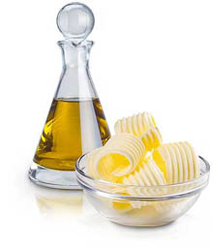
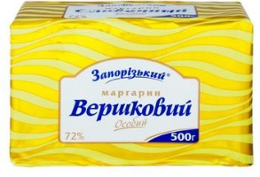
ГІДРОГЕНІЗАЦІЯ РІДКИХ ЖИРІВ
– ненасичені жирні кислоти хімічно активні, легко приєднують два атоми гідрогену за місцем розриву подвійних зв’язків і стають насиченими:
РІДКИЙ
ТВЕРДИЙ
Транс-ізомери жирних кислот є одним з видів ненасичених жирних кислот, що містять трансподвійні зв'язки між атомами вуглецю. Це штучно створена субстанція, яка отримується в ході модифікування (гідрогенізації і переетерифікації) рослинної олії (найчастіше, дешевої). Найширша група - маргарини, які представляють собою емульсію модифікованих олій у воді. У процесі переробки рослинна олія змінює фізичні властивості і з рідкого стану стає твердим, схожим за консистенцією з вершковим маслом. Це відбувається так: молекула жиру має подвійний зв'язок, процесі виробництва олію завантажують в автоклав і в присутності каталізатора пропускають через неї водень. Це призводить до розриву подвійних зв'язків і прикріплення до молекули жиру водню. Це і є модифікована молекула рослинного жиру.

Slide 59
Окиснення жирів.
Під впливом світла і кисню повітря (при тривалому зберіганні жирів), а також при дії води жири набувають неприємного смаку і запаху. Це проходить процес окиснення, жири «гіркнуть». В момент окиснення жирів утворюються пероксидні сполуки, альдегіди і кислоти з коротким ланцюгом, наприклад масляна кислота, яка має неприємний запах.
Важливою реакцією окиснення ліпідів in vivo є пероксидне окиснення ліпідів (ПОЛ). Воно є основною причиною пошкодження клітинних мембран, наприклад, при променевій хворобі.

Slide 60
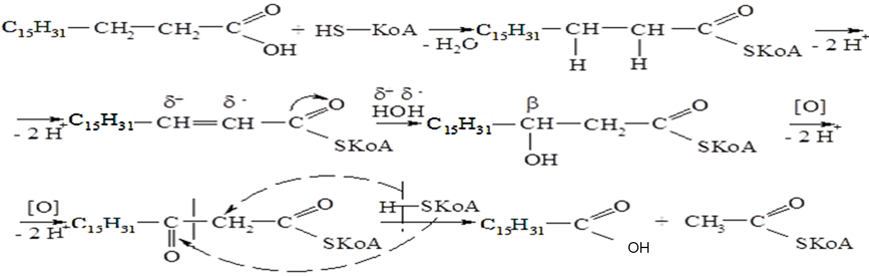
β-окиснення
1 стадія: активація стеаринової кислоти шляхом її взаємодії з коферментом А.
2 стадія: дегідрування утвореної сполуки, в результаті якого одержується α-ненасичена жирна кислота.
3 стадія: приєднання води до подвійного зв'язку, що призводить до утворення β-гідроксипохідних тіоефіру вищої жирної кислоти.
4 стадія: отримана сполука окиснюється до β-оксопохідного, яка розщеплюється коферментом А по С-С зв'язку з утворенням кислоти, укороченої на два вуглецевих атоми і ацетил-коферментом А.
Ацетил-кофермент А поступає до циклу Кребсу і перетворюється в ньому з виділенням енергії, яка акумулюється в макрозв’язках АТФ. При повному β-окисненні стеаринової кислоти утворюється 9 залишків ацетил-коферменту А. Цей приклад пояснює, чому вищі жирні карбонові кислоти природних ліпідів мають завжди парне число атомів карбону.

Slide 61
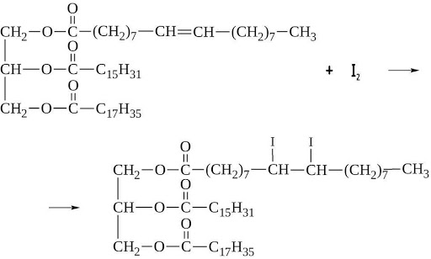
Визначення йодного числа
Йодне число – міра ненасиченості і консистентності триацилгліцеринів – маса йоду (г), яка може приєднуватися до 100 г речовини.
Розрахунок теоретичного значення йодного числа:
відносна молекулярна маса жиру С₅₅Н₁₀₄О₆ =857,
відносна молекулярна маса 1 моль J₂=254:
857 – 254
1,0 – х
х=29,6 г.
Значення йодного числа дає можливість судити про агрегатний стан
жиру. Якщо йодне число менше 70, то жир твердий, більше 70 – рідкий, тобто
олія.
Таким чином, 1-олеіноіл-2-пальмітоіл-3-стеароілгліцерин – твердий жир.

Slide 62
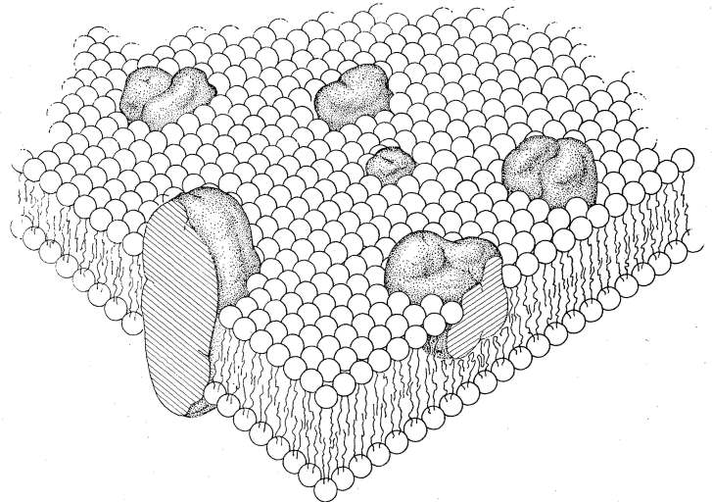
Складні омилювані ліпіди
Складні ліпіди - це ефіри вищих жирних кислот і спиртів, але мають у своїй структурі ще залишки вуглеводів, фосфатної кислоти, амінокислоти та інше.
Фосфоліпіди є основним компонентом біомембран клітинних структур, вони відіграють істотну роль в проникності клітинних оболонок і внутрішньоклітинному обміні. Найбільш важливими з фосфоліпідів є фосфатидилхолін, або лецитин, проявляє ліпотропну дію, перешкоджаючи ожирінню печінки і кращому засвоєнню жирів. Нестача фосфатидів в раціоні призводить до накопичення жиру в печінці, до її ожиріння, а потім і до цирозу.
Лецитин зустрічається в усіх тканинах рослинного і тваринного походження в насінні олійних рослин його кількість може досягати 1...1,5%, в деяких тканинах тваринного організму – 6...10%. Лецитином багаті яєчні жовтки, ікра, мозок, печінка. Джерелом лецитину є, також нерафіновані рослинні олії, у тому числі і жири обліпих, а також молочні. У жирах вершків і сметани лецитину більше, ніж у вершковому маслі. У яловичому, свинячому, баранячому жирах лецитину майже немає. Джерелом фосфатидів також можуть служити бобові(соя, горох), насіння соняшнику, горіхи, особливо кедрові.

Slide 63
Складні ліпіди
Фосфоліпіди (похідні гліцеротрифосфата)
(гідролізують до ВЖК, спиртів та фосфатної кислоти)
Гліцерофосфатиди (ГФТ) –
1. Похідні гліцеротрифосфата
Природні ГФТ етерифіковані аміноспиртами:
коламіном (етаноламіном)
холіном
гідроксиамінокислотою серином
2. Плазмалогени (етери і естери одночасно, містять залишок алкілвінілового спирту).
Гліколіпіди – похідні цераміду
1.Цереброзиди (глікозиди Д-глюкози або Д-галактози)
2. Гангліозиди (містять олігосахариди)
Сфінголіпіди – похідні двохатомного спирту сфінгозина
кефаліни (фосфатидилетаноламіни
лецитини (фосфатидилхоліни)
фосфатидилсерини
Цераміди
Сфінгомієліни

Slide 64
Складноефірні похідні L-фосфатидної кислоти, етерифіковані ЖК по спиртовим групам
Кефалін
Лецитин
Фосфоліпіди -

Slide 65
Сфінгофосфоліпіди – структурні аналоги гліцерофосфоліпідів, в них замість гліцерола використовують сфінгозин. N-ацильні похідні сфінгозину та жирних кислот мають назву цераміди.
При введенні в молекулу цераміду фосфорилхолінової групи утворюються інші сфінголіпіди – сфінгомієліни .

Slide 66
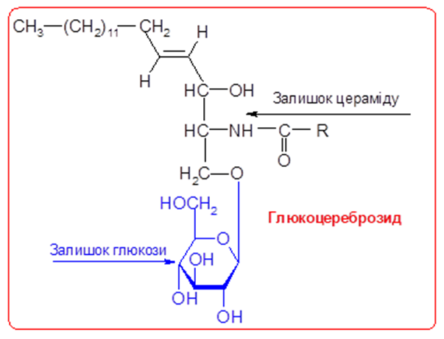
Гліколіпіди – похідні цераміду. Відрізняються від сфінгомієлінів тим, що замість фосфорилхолінової групи містять залишки цукрів. До гліколіпідів належать цереброзиди та гангліозиди. Цереброзиди – глікозиди D-глюкози (глюкоцереброзиди) або D-галактози (галактоцереброзиди). Агліконом служить залишок цераміду. Гангліозиди аналогічні за будовою до цереброзидів, але цукровою частиною в них виступають олігосахариди. Гліколіпіди, поряд із сфінголіпідами, входять до складу оболонок нервових клітин та знаходяться в сірій речовині головного мозку.

Slide 67
За хімічними властивостями:
Омилюючі
Неомилюючі
В лужному середовищі
Гідролізують з утворенням солей вищих жирних кислот (ВЖК)
Не піддаються гідролізу
Прості
воски (естери ВЖК і вищіх одноатомних спиртів): ланолін і спермацет
жири (гліцероліпіди, естери ВЖК і гліцерина)
Ізопреноїди (натур. каучук),
терпени,
каротиноїди (віт. А),
стероїди (стерини (холестерин, ергостерин),
жовчні кислоти (холеві кислоти), стероїдні гормони (статеві та гормони кори наднирників), аглікони серцевих глікозидів
простагландини.
Складні
фосфоліпіди
сфінголіпіди
гліколіпіди
(при гідролізі утворюють спирти, ВЖК і ін. компоненти)

Slide 68
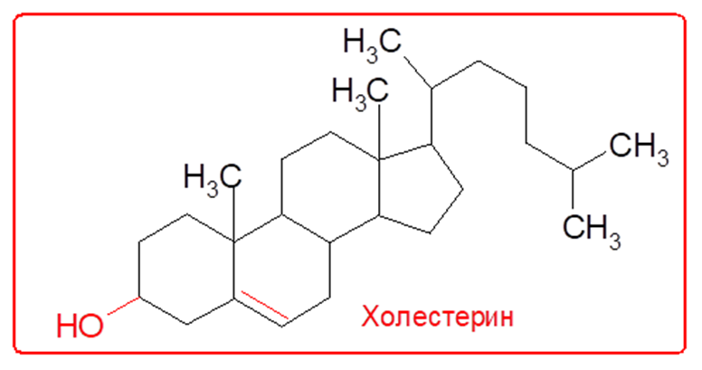
ЦІКАВО!
Холестерин (холестерол) – 3-гідроксипохідна холестану, що містить у положенні 5 подвійний зв'язок.
Вперше холестерин був виділений із жовчного каменю, звідки і походить його назва (лат. cholle–жовч). Холестерин міститься практично в усіх тканинах тіла. У 100 мл крові є близько 200 мг холестерину, біля 30% якого знаходиться у вільному стані, решта естерифіковані вищими жирними кислотами. Загальна кількість холестерину в тілі людини вагою 65 кг становить 150-200 г. Особливо багато холестерину в мозку і нервових волокнах. Порушення обміну холестерину приводить до його відкладання у вигляді „бляшок” на стінках артерій, при цьому зменшується їх еластичність і пропускна здатність. Таке захворювання називають атеросклерозом, який є однією з головних причин смертності.

Slide 69
Дякую за увагу!

